Slide 1

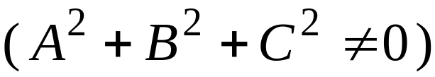



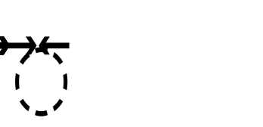

复习
1.平面基本方程:
一般式
点法式
截距式
一一对应
平面
三元一次方程

Slide 2

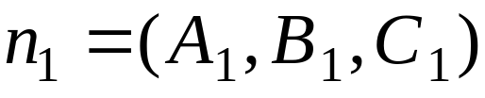
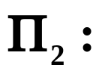




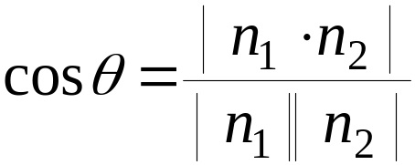
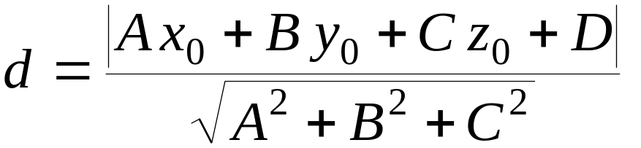
2.平面与平面之间的关系
平面
平面
平行但不重合
平行
重合
两平面的位置关系
直交
相交
斜交
3.点到平面的距离公式

Slide 3
第四节
第八章
空间直线及其方程
一、空间直线方程
二、线面间的位置关系

Slide 4









不重合的两点确定一直线
确定直线的条件:
两相交平面确定一直线(交线）
过一点平行于一直线（向量）
方向向量的定义：
如果一非零向量平行于一条已知直线，这个向量称为这条直线的方向向量．
方向向量的特征：
平行于直线上的任一向量．
显然,一条直线的方向向量是不唯一的.同一直线的任意两个方向向量是平行的.

Slide 5
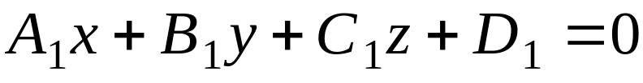
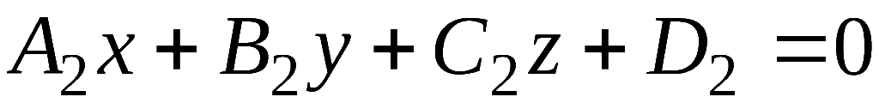



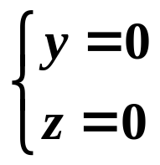




一、空间直线方程
1. 一般式方程
直线可视为两平面交线，
因此其一般式方程
如x轴的方程为：

Slide 6

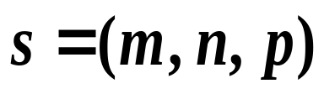



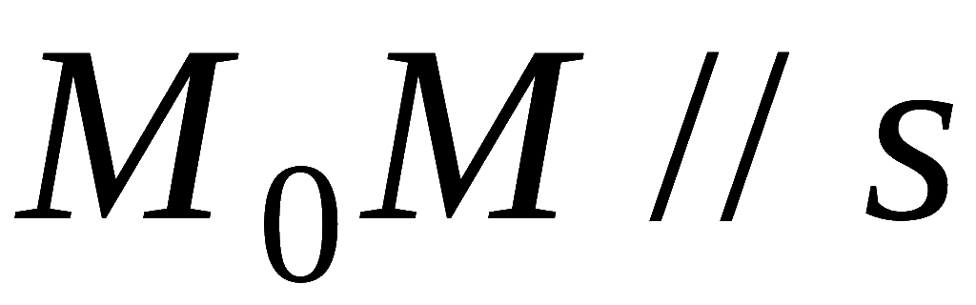
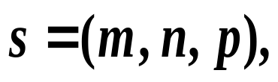
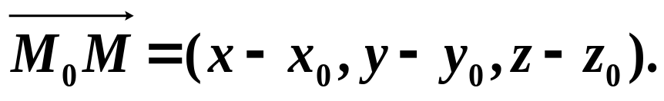
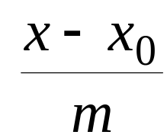
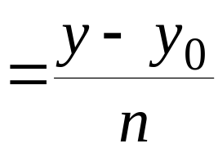
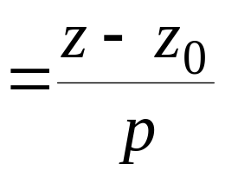
2. 对称式(点向式)方程
问题：
已知直线L过点
是它的方向向量，
求直线L的方程.
解答：设直线上的动点为
则
而
故有
此式称为直线的对称式方程(也称为点向式方程)

Slide 7
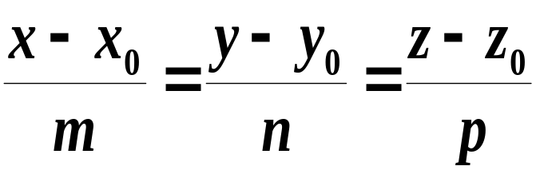

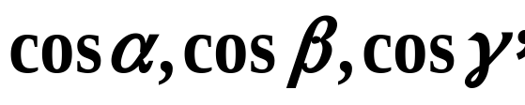
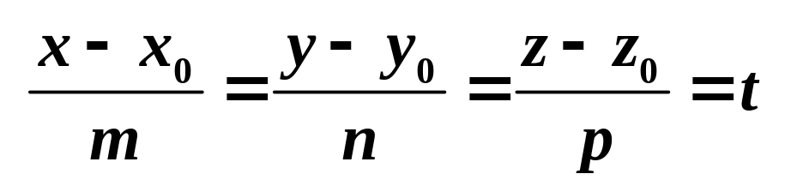

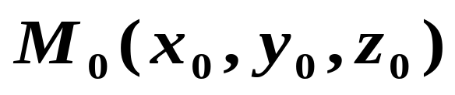



直线的点向式方程
直线方向向量
的坐标 m,n,p 叫该直线的方向数.
方向向量
的方向余弦
叫该
直线的方向余弦.
3. 参数式方程
设
得参数式方程 :

Slide 8
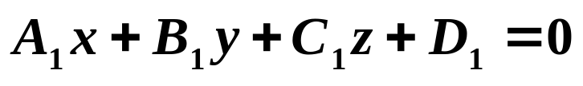
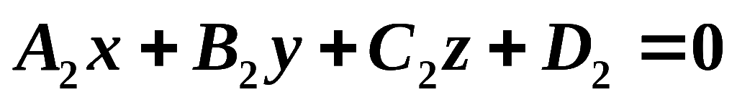
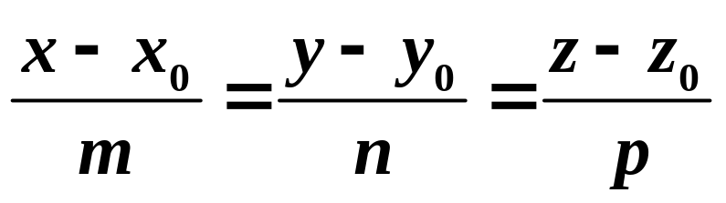
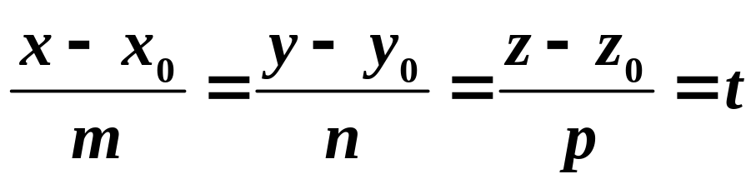
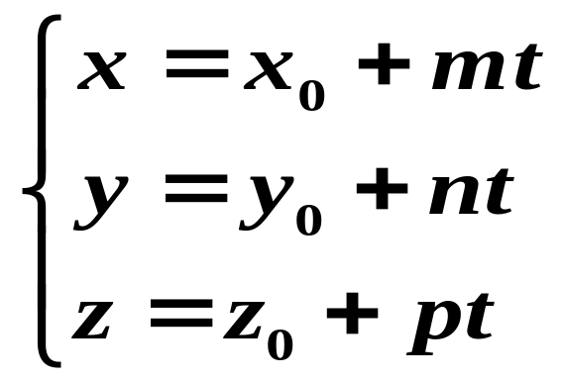
★
直线的一般式方程
直线的对称式方程
也称标准式方程
也称点向式方程
★
令
★
直线的参数方程

Slide 9
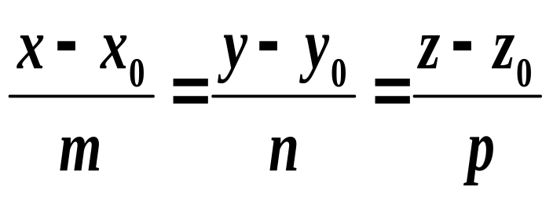
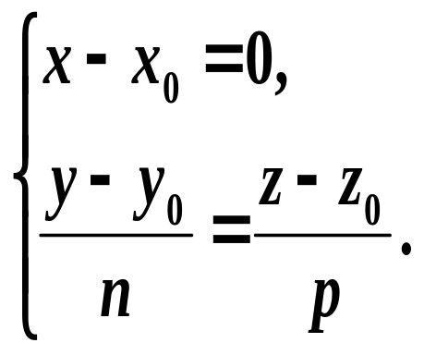
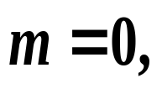
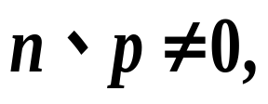
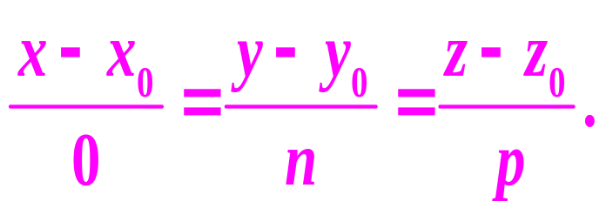
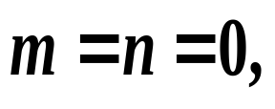
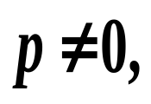

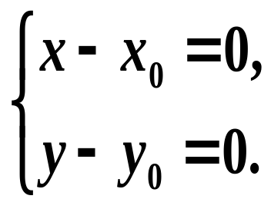
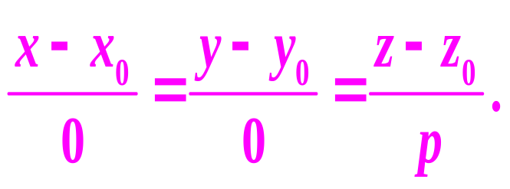
注意：
在
中
(1)
若
而
此时该方程理解为
习惯上仍记为
(2)
若
中有两个为零，
而
例如
此时该方程理解为
习惯上仍记为

Slide 10



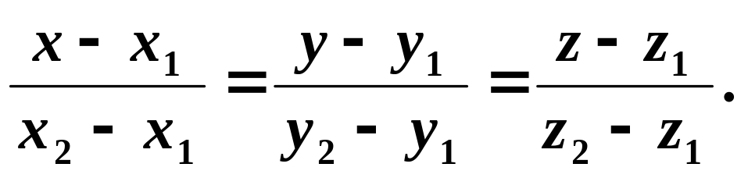
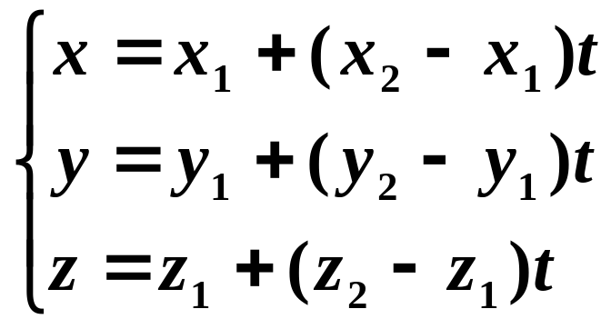
过点
的直线方程.
解
所求直线方程
直线的两点式方程
参数式方程为：

Slide 11
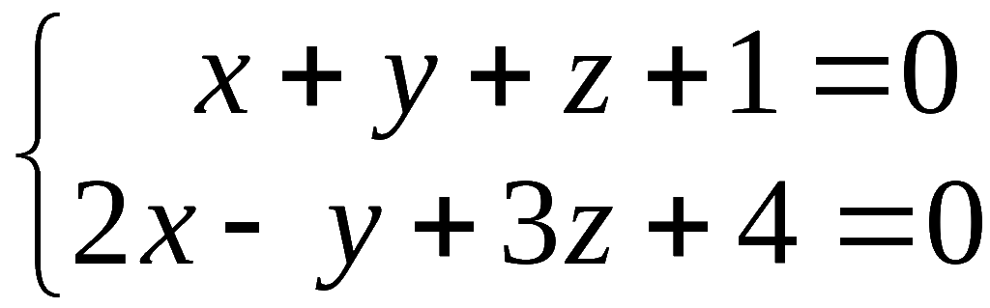
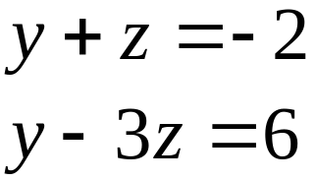

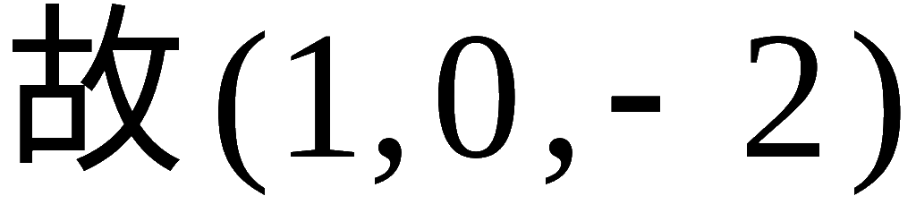

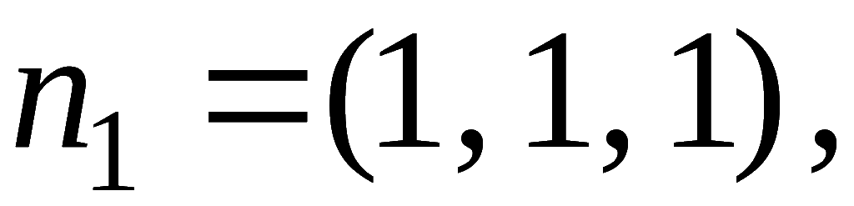
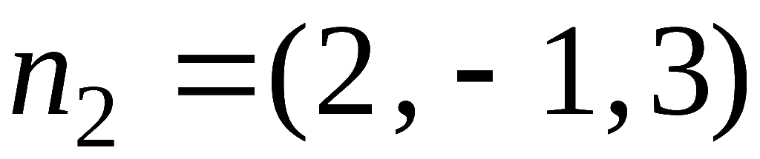
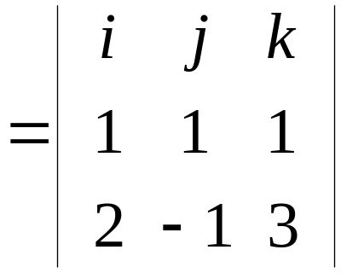


例2 用对称式及参数式表示直线
解 先在直线上找一点.
令 x = 1, 解方程组
,得
是直线上一点 .
再求直线的方向向量
已知直线的两平面的法向量为

Slide 12


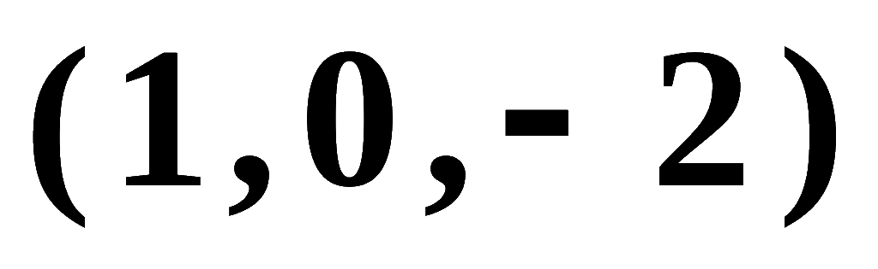
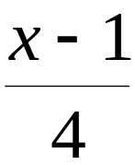
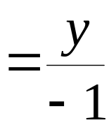
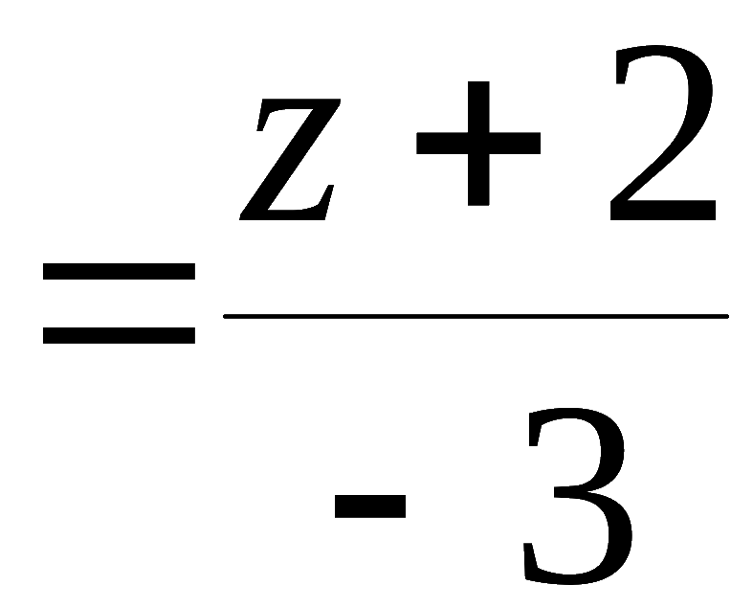

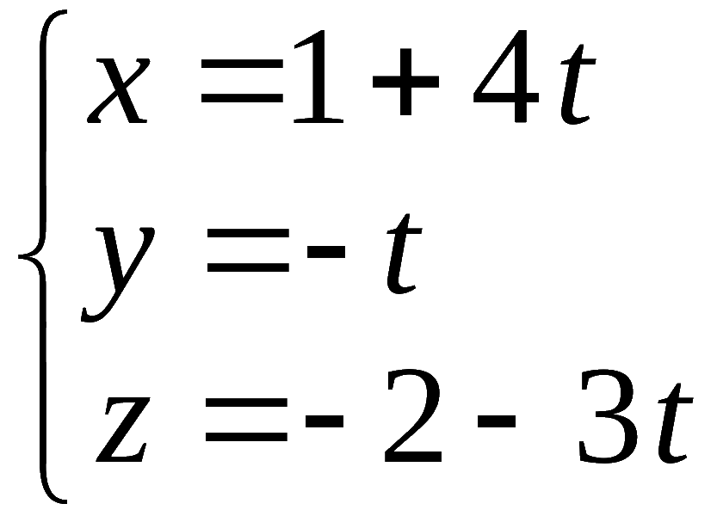
是直线上一点 .
故所给直线的对称式方程为
参数式方程为
把直线的一般式转化为点向式的解题思路:
先找直线上一点（满足直线方程的数组）;
再找直线的方向向量：

Slide 13
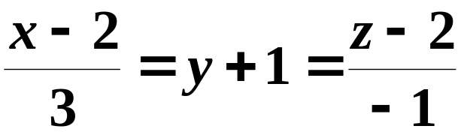





例3
求过点A ( 1 , 2 ,－2 ) ,且通过直线 L
的平面方程
解
设所求平面的法向量为
由题设知点
为直线L上一点
其方向向量
由于所求平面通过点A及L

Slide 14
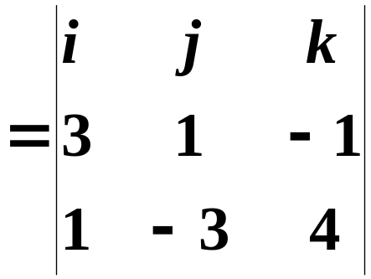


由点法式得所求平面方程为
即
练习：习题8-4：4，6

Slide 15
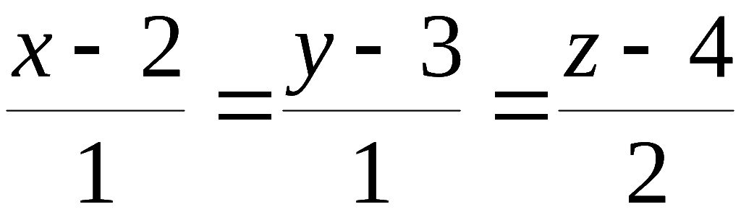




例3 求直线
与平面
的交点 .
解: 化直线方程为参数方程
代入平面方程得
从而确定交点为（1，2，2）.

Slide 16











二、线面间的位置关系
1. 两直线的夹角
两直线的夹角指其方向向量间的夹角(通常取锐角)
设直线
的方向向量分别为
则两直线夹角 ϕ 满足

Slide 17

















特别有:
例如，
直线
直线

Slide 18













例4 求以下两直线的夹角
解 直线
的方向向量为
直线
的方向向量为
二直线夹角ϕ 的余弦为
从而

Slide 19







解
设所求直线的方向向量为
根据题意知
取
所求直线的方程
练习：习题8-4：11

Slide 20




解
先作一过点M且与已知直线垂直的平面
再求已知直线与该平面的交点N,
令

Slide 21






代入平面方程得 ,
交点
取所求直线的方向向量为
所求直线方程为
※此题求解过程可用于求解点在直线上的投影问题，那么，点到面上的投影问题如何解决？

Slide 22







例5 点
到直线
的距离
解 所求距离为
d
※此公式可用于求解两条平行直线间的距离

Slide 23
















例9 设
是平面
外一点,求
到平面的距离d .
解:平面法向量为
在平面上取一点
,则P₀ 到平面的距离为
(点到平面的距离公式)
※此公式可用于求解两个平行平面间的距离

Slide 24















2.直线与平面的夹角
定义：
直线和它在平面上的投影直线的夹角 称为直线与平面的夹角．
规定:
直线与平面的夹角公式
练习：习题8-4,9

Slide 25














特别有:
直线与平面的位置关系：
例如，
直线
练习：习题8-4,10,7

Slide 26



平行但不重合
平行
线在面内
且有公共点
线面的位置关系
垂直
相交
斜交
要求：1.会判断线面间的位置关系
2.会求线面的夹角、交点
3.若线面平行，会求它们之间的距离
（理解距离公式的推导并记住距离公式）

Slide 27












解
即为所求夹角
例7 求过点P(1,－2 , 4) 且与平面
垂
直的直线方程.
如何求P点在平面上的投影？
解 取已知平面的法向量
为所求直线的方向向量.
则直线的对称式方程为

Slide 28
补充内容：投影问题
1、点在线上的投影
即过已知点与已知直线垂直相交的交点问题，
见该ppt例7
2、点在面上的投影
即过已知点与已知平面垂直相交的交点问题，
练习：习题8-4，12
3、直线在面上的投影
即过已知直线与已知平面垂直相交的交线问题，
可用常规解法和平面束解法。
见书例7

Slide 29




三、平面束
定义
通过两相交平面交线的所有平面称为由这两个
平面确定的平面束.
定理
设平面
由平面
所确定的平面束的方程为：
以上方程不包括平面

Slide 30



例9
求直线
在平面
上的投影直线的方程
[分析]
过所给直线作一平面与已知平面垂直，
两平面的交线即位所求
解
过所给直线的平面束方程为
即

Slide 31


这平面与已知平面垂直的条件是
所求平面方程为
这就是过已知直线且垂直于平面
的平面的方程
它与已知平面 的交线：
即为所求的投影直线的方程

Slide 32




1. 空间直线方程
内容小结
一般式
对称式
参数式

Slide 33



















2. 线与线的关系
直线
直线
夹角公式:
3. 面与线间的关系
直线 L :
平面 Π :
L⊥Π
L // Π
夹角公式：

Slide 34
4.投影
1、点在线上的投影
2、点在面上的投影
3、线在面上的投影
※平面束
定理
设平面
由平面
所确定的平面束的方程为：
以上方程不包括平面

